Slide 1
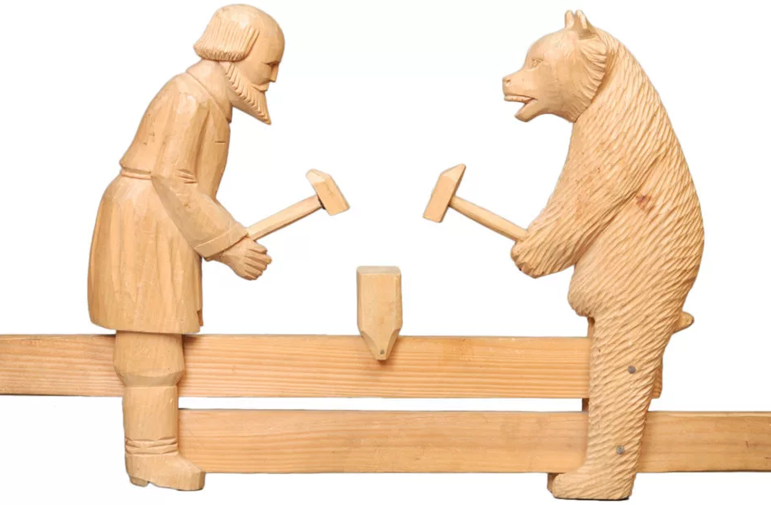
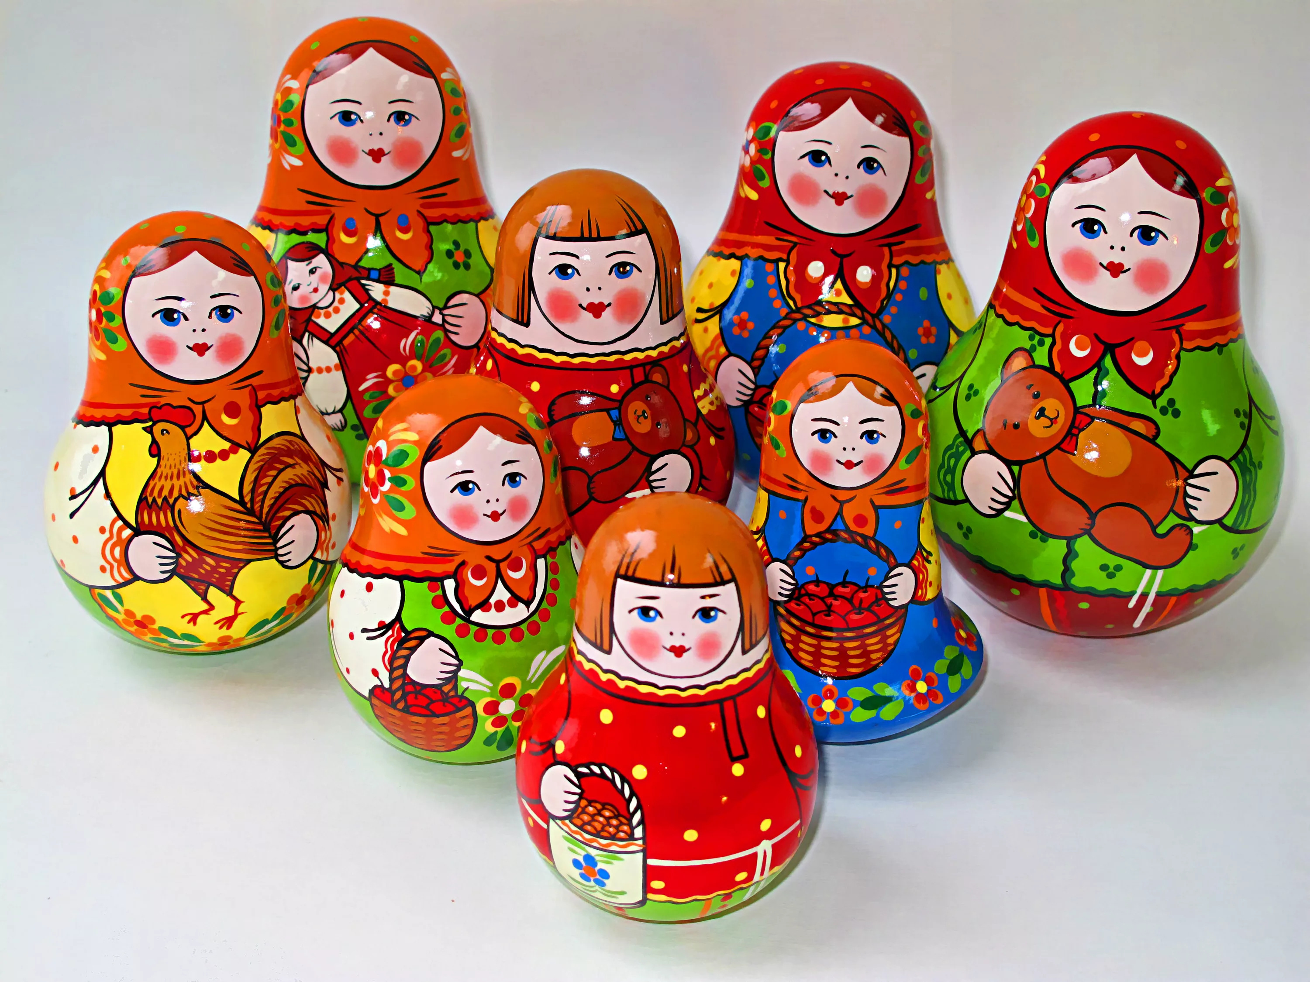
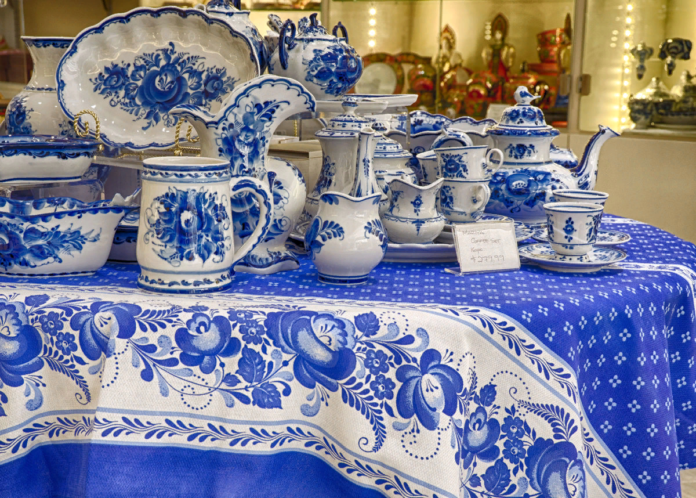
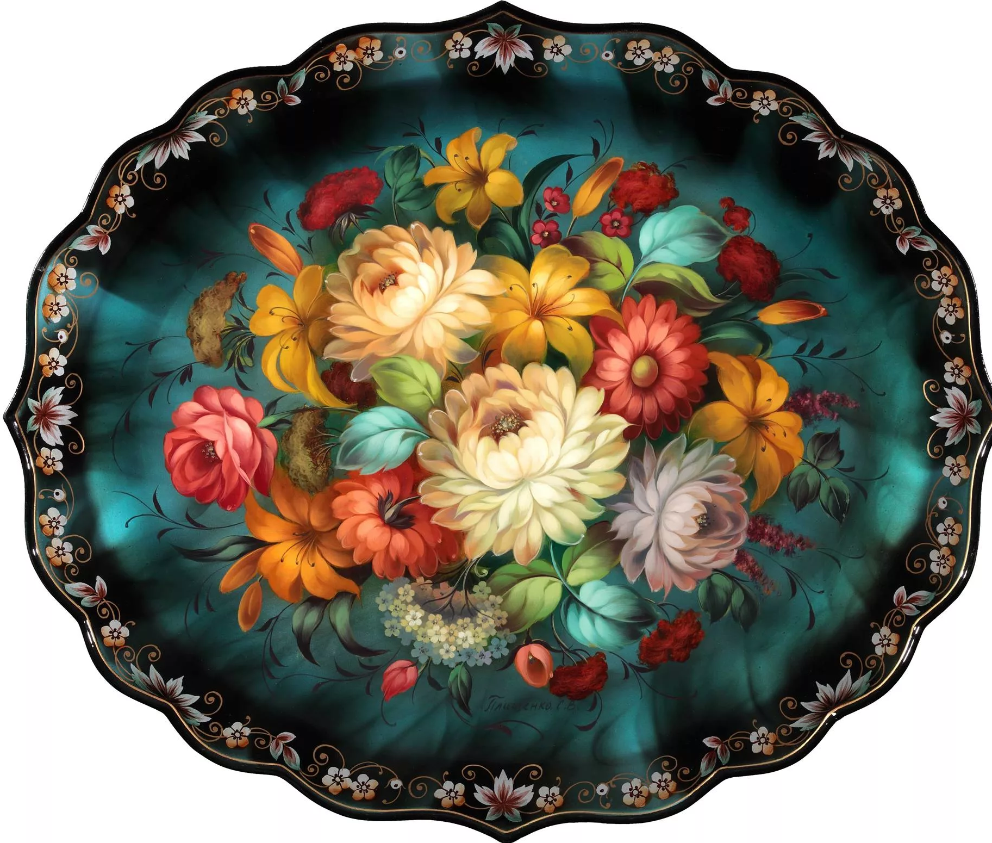
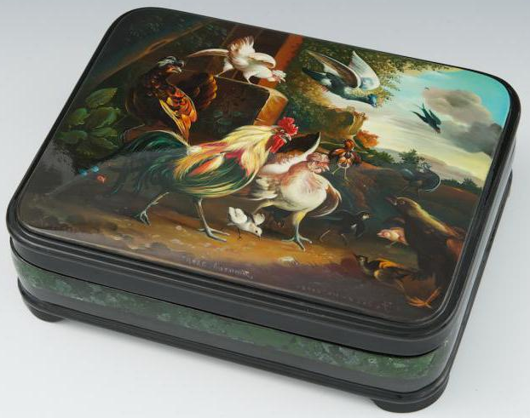
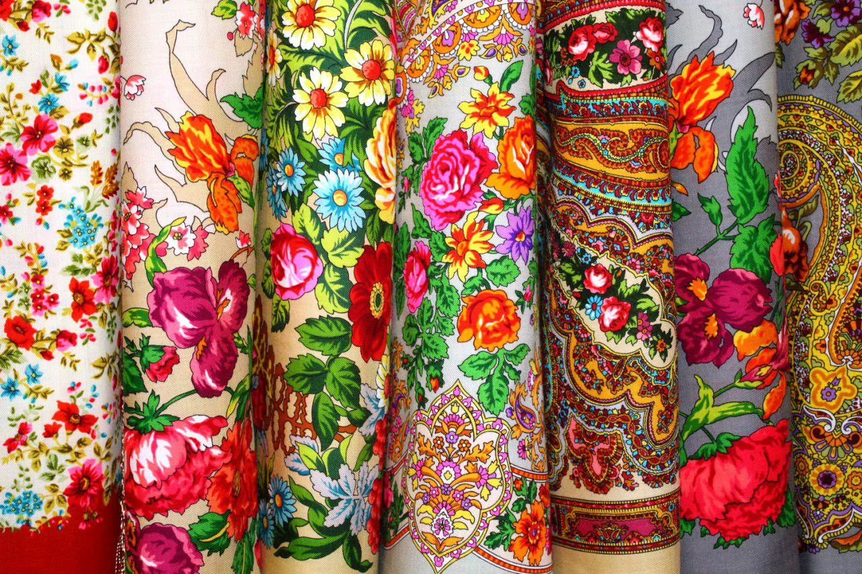
Народные промыслы Подмосковья
Воспитатель МБОУ «Марфинская СОШ» ДО Федоскино
Сурова Полина Михайловна

Slide 2
Цель:
Создать условия для активной речевой и творческой деятельности детей, способствовать сотворчеству взрослых и детей, направленных на повышение интереса к сказкам.
Создать условия, при которых дети почувствуют себя артистами.
Задачи проекта:
Для педагогов:
1. Внедрить эффективные формы и методы работы, способствующие развитию эстетического вкуса через активную практическую деятельность.
2. Формировать доброжелательные отношения между детьми путём приобщения их к сказкам, сказочной морали.
Для детей:
1. Совместно с педагогами изготовить шкатулки, костюмы, подобрать музыку к режиссёрской постановке русской народной сказке «Петушок золотой гребешок».
2. Научить детей концентрироваться, работать в коллективе, разыгрывая сказку, изменяя и дополняя знакомый сюжет.
3. В процессе работы уделять внимание сценической речи, развивать творческие способности в театральной деятельности.

Slide 3
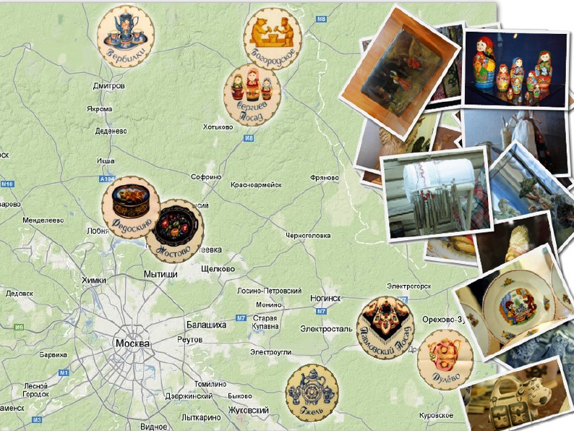

Slide 4
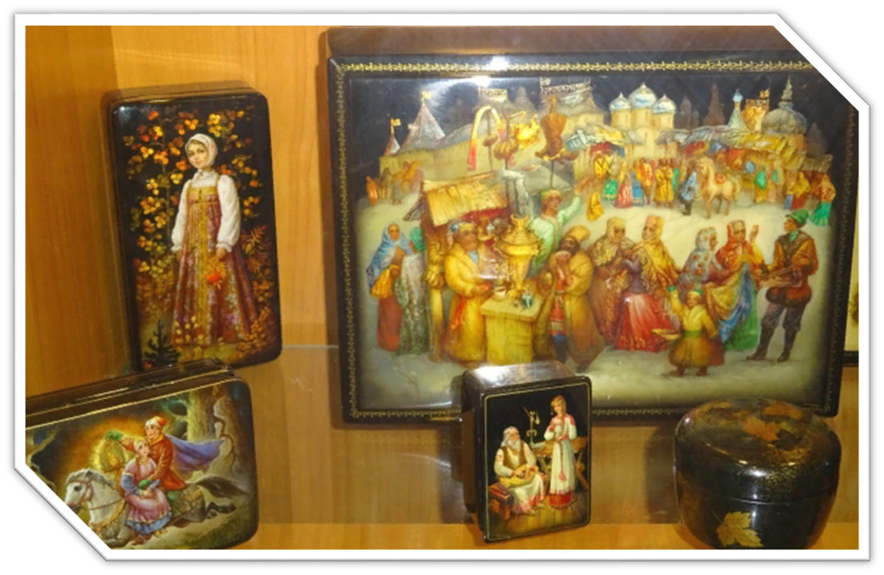
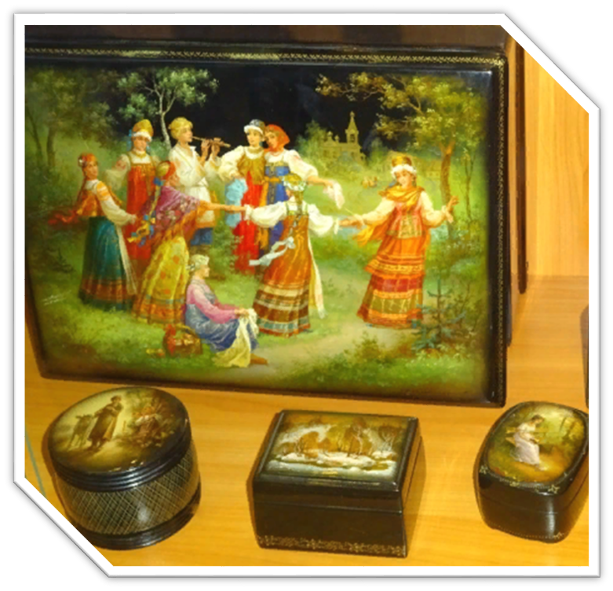
народные-промыслы-Федоскинская-лаковая-миниатюра_

Slide 5
нардные-промыслы-Федоскинская-лаковая-миниатюра_хлфай.pptx

Slide 11
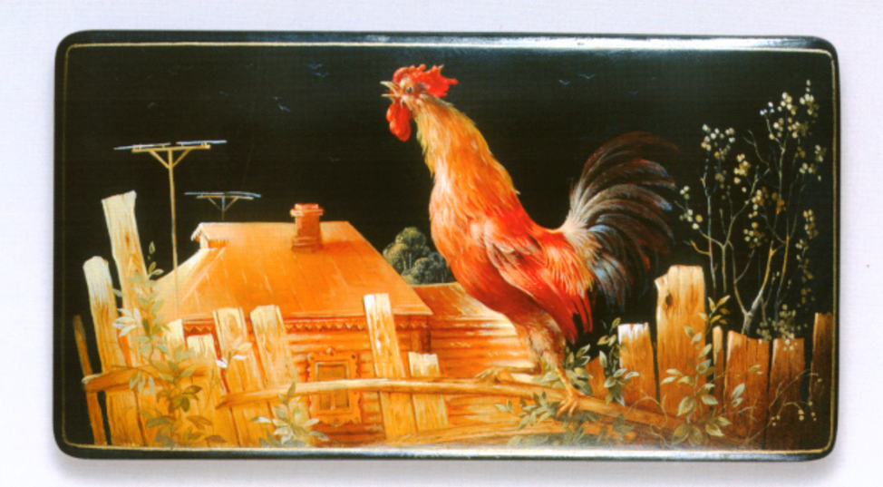
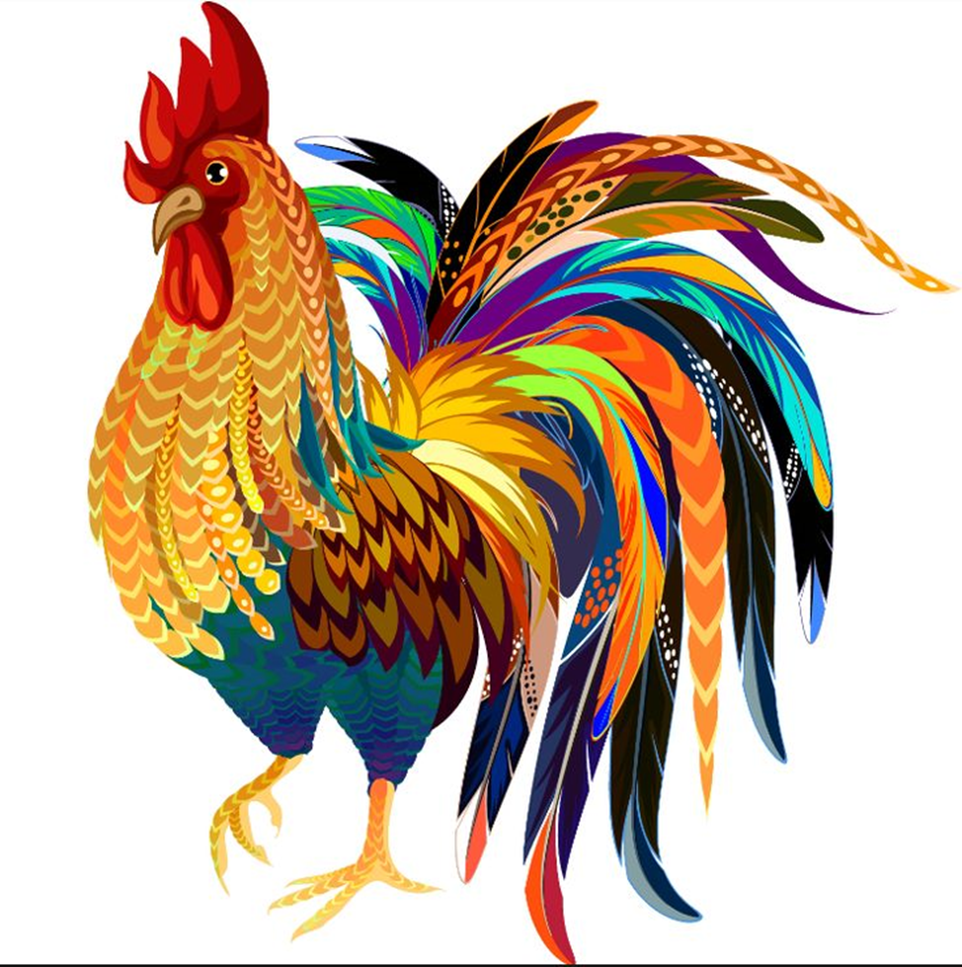

Slide 12
